Slide 1

数据结构课设中期汇报
汇报人：舒毅康

Slide 2
目录CONTENTS
1
项目介绍
2
功能完成状况
3
效果展示
4
后期计划

Slide 3
01
PART ONE
项目介绍

Slide 4
功能简介：
1.主模块 ---用于交互
2.创建图的邻接矩阵的存储结构 --- 文件存储顶点和边的信息
3.浏览图中任一景点介绍
4.输出所有景点
5.游客系统
6.管理员系统
7.查找游客所在景点与其他景点的距离
8.查找游客指定的两个景点间的最短路径长度
9.修改景点信息
10.添加景点
11.删除景点
12.添加道路
13. 删除道路
14.输出路线信息

Slide 5
02
PART ONE
项目完成度

Slide 6
功能完成状况
总体上来说，功能大体上基本完成，包括成员的状态判断，权限管理(游客，管理员)。景点的增删改查，道路的增删。主界面的交互！

Slide 7
03
PART ONE
效果展示

Slide 8
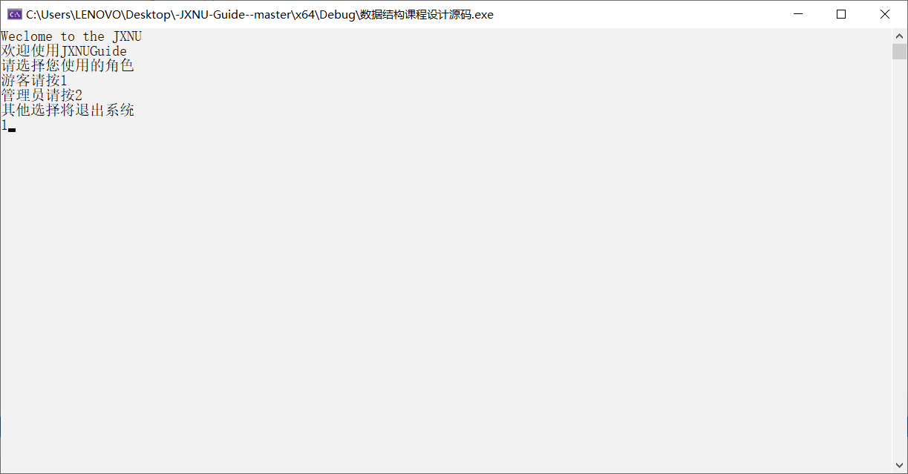
效果展示

Slide 9
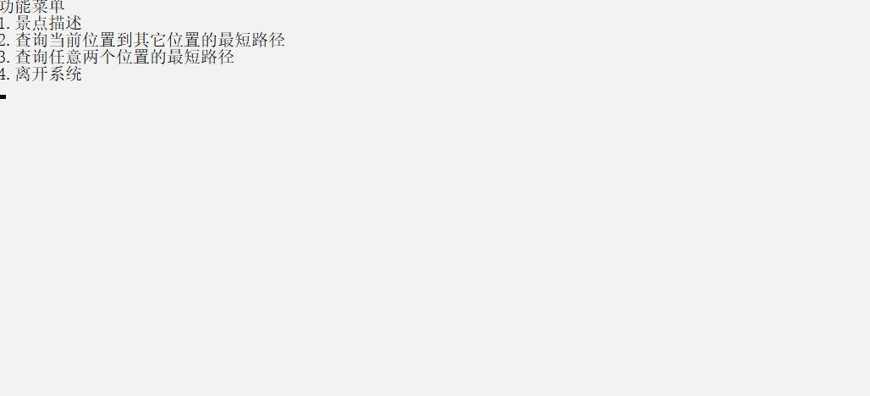
效果展示

Slide 10
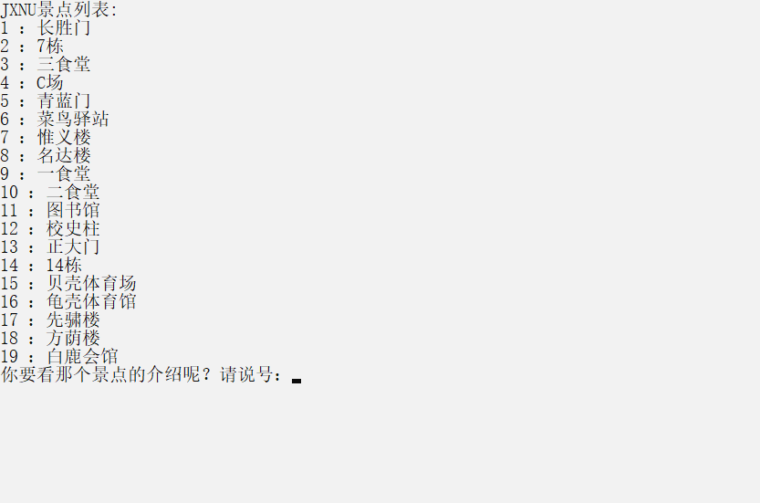

效果展示

Slide 11
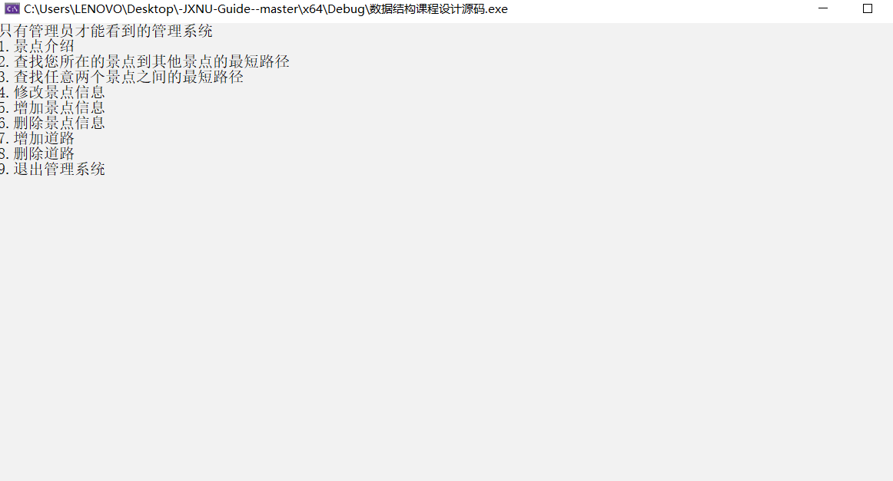
效果展示

Slide 12
04
PART ONE
后期计划

Slide 13
后期计划
增加页面的交互性，对一些数据结构进行进一步优化。

Slide 14
202X
谢谢您的观看！
BUSINESS POWERPOINT
公司介绍、产品推广、述职报告、工作汇报等

